Slide 1


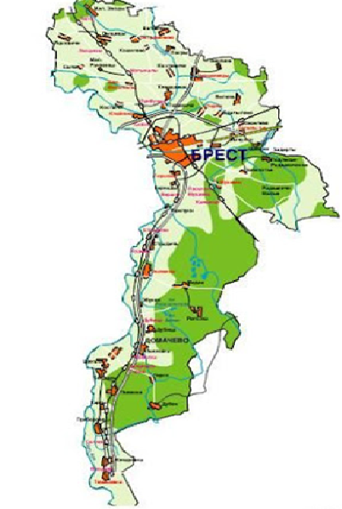


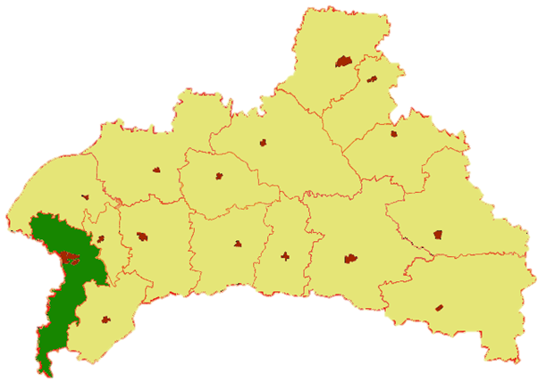
Брестский район сегодня
Занимаемая площадь
154,4 тыс. га
Население
45,5 тыс. человек
Сельских
населенных пунктов
142

Slide 2
Шесть причин инвестировать
в Брестский район
1. Выгодное для логистики и товародвижения географическое положение района – «на стыке трех государств PL-BY-UA»;
2. Развитая транспортная инфраструктура:
-наличие международной автомобильной дороги М1/Е30,
-четырех автомобильных дорог республиканского значения Р-16, Р-17, Р-83, Р-94,
-крупного железнодорожного узла, речного порта и аэропорта,
-наличие трех международных пунктов пропуска (Польша, Украина), в том числе для грузового автомобильного транспорта;
3. На территории района расположена СЭЗ «Брест», что делает район привлекательным в части создания и развития производств основанных на новых и передовых технологиях;
4. Непосредственная близость района к областному центру – г. Бресту. Такое расположение облегчает поиск трудовых ресурсов, в том числе узкой специализации, областной центр является потребителем разнообразного рода товаров, работ, услуг;
5. На территории района распространяются налоговые и таможенные льготы предусмотренные Декретом Президента Республики Беларусь №6 от 07.05.2012;
6. Благоприятные агроклиматические условия и низкая антропогенная нагрузка.
Информация о нормативно-правовых актах, регулирующих вопросы осуществления инвестиций на территории Республики Беларусь https://economy.gov.by/

Slide 3
Инвестиционные предложения Брестского района

Slide 4

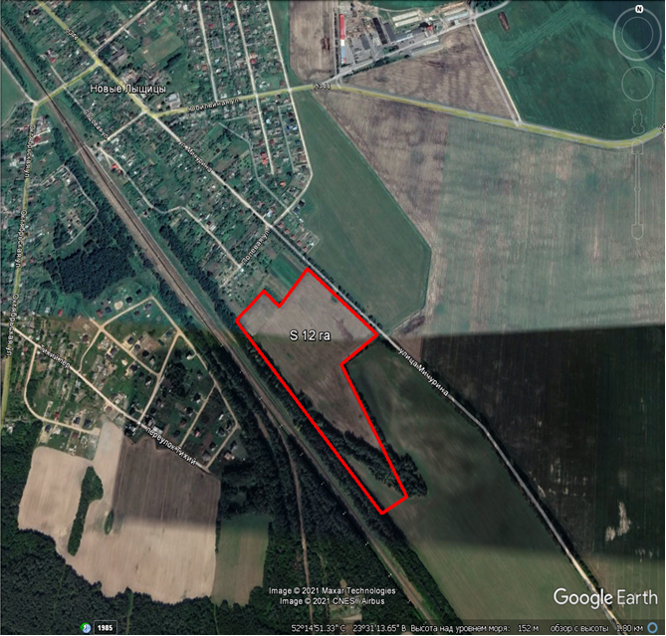
Инвестиционное предложение: Строительство транспортно-логистического центра в районе д. Лыщицы, Брестского района
Ориентировочная площадь – 12,0 га.
(непосредственная близость от железнодорожных путей широкой и узкой колеи).
Удаленность от областного центра г. Бреста в районе 25 км. Расположение основных магистралей (М1/Е30) в районе 24 км.
Проект рассчитан на создание логистического комплекса, отвечающего современным требованиям, с развитой инфраструктурой по приему, обработке, хранению и отправке грузов, их таможенному оформлению, а также номинальному обслуживанию лиц, сопровождающих грузы.

Slide 5
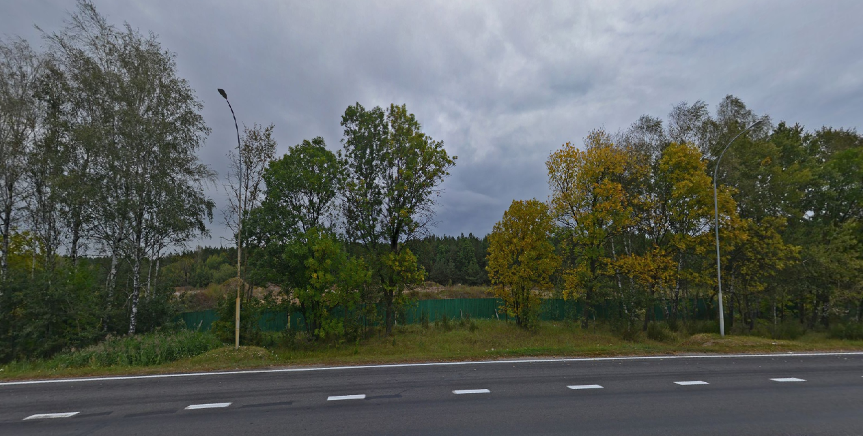
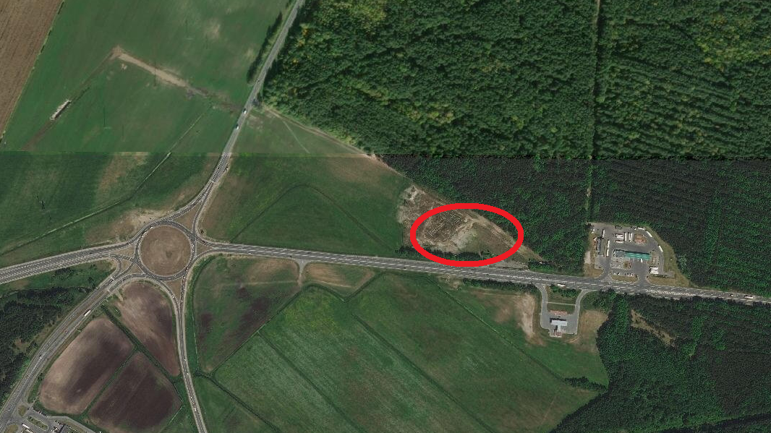
Инвестиционное предложение: Строительство объекта придорожного сервиса на территории Брестского района
Ориентировочная площадь - 1,4 га.
(возможность подключение к электроснабжению, водоснабжению, есть подъездная дорога).
Прилегает к автомагистрали М1.Удаленность от областного центра г. Бреста в районе 1,5 км. В зоне досягаемости аэропорт «Брест» - 16,6 км. Пункт пропуска «Козловичи» - 13 км.
Проект рассчитан на создание современного пункта придорожного сервиса (кафе, мотель, мини-маркет, вулканизация, автостоянка грузовых и легковых машин) на участке при автотрассе Е30/М1.

Slide 6
Объекты предлагаемые для продажи и инвестирования

Slide 7
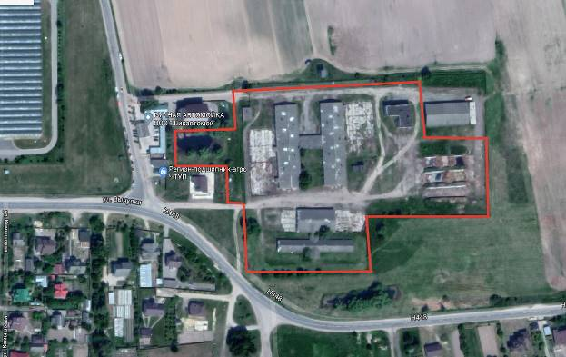
Комплекс объектов недвижимости ОАО «ТК «Берестье»
Комплекс объектов недвижимости ОАО «ТК «Берестье», расположенных по адресу: Брестская область, Брестский район, Тельминский с/с, район д. Ямно, (общая площадь капитальных строений 5406,4 м²), на земельном участке с кадастровым номером 121200000001004815 площадью 3,7719 га. Объект состоит из 8 строений:
1. Капитальное строение площадью 1619,3 кв.м., наименование – «Коровник»
2. Капитальное строение площадью 1611,8 кв.м., наименование – «Коровник»
3 Капитальное строение площадью 242,8 кв.м., наименование – «Молочный блок»
4. Капитальное строение площадью 744,1 кв.м., наименование – «Коровник»
5. Капитальное строение площадью 754,0 кв.м., наименование – «Телятник»
6. Капитальное строение площадью 302,9 кв.м., наименование – «Кормоцех»
7. Капитальное строение площадью 58,3 кв.м., наименование – «Навозоприемник»
8. Капитальное строение площадью 73,2 кв.м., наименование – «Бригадный домик»
Имеются сооружения: ограждение металлическое, асфальтированная площадка (благоустройство фермы)
и силосные траншеи - 3 штуки.

Slide 8
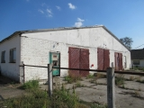
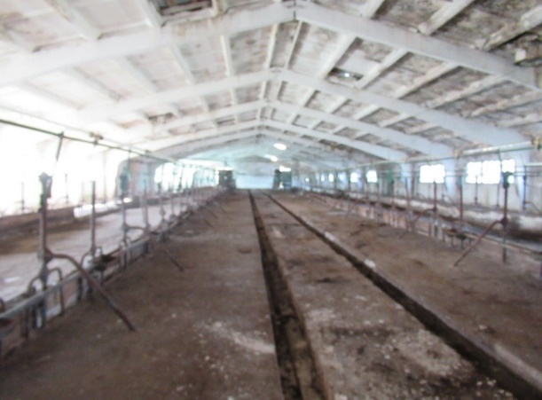
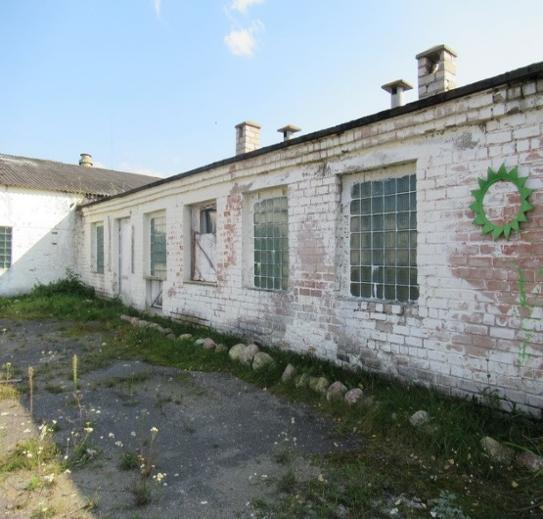
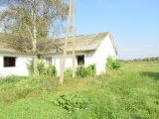
Комплекс объектов недвижимости ОАО «ТК «Берестье»
Имеются коммуникации:
- теплоснабжение
- водопровод
- канализация
Удаленность от областного центра г. Бреста в районе 2,6 км. В зоне досягаемости автомагистраль М1 (Е30) - 4 км,
аэропорт «Брест» - 8,7 км.

Slide 9
Земельные участки предлагаемые для инвестирования и осуществления коммерческой деятельности

Slide 10
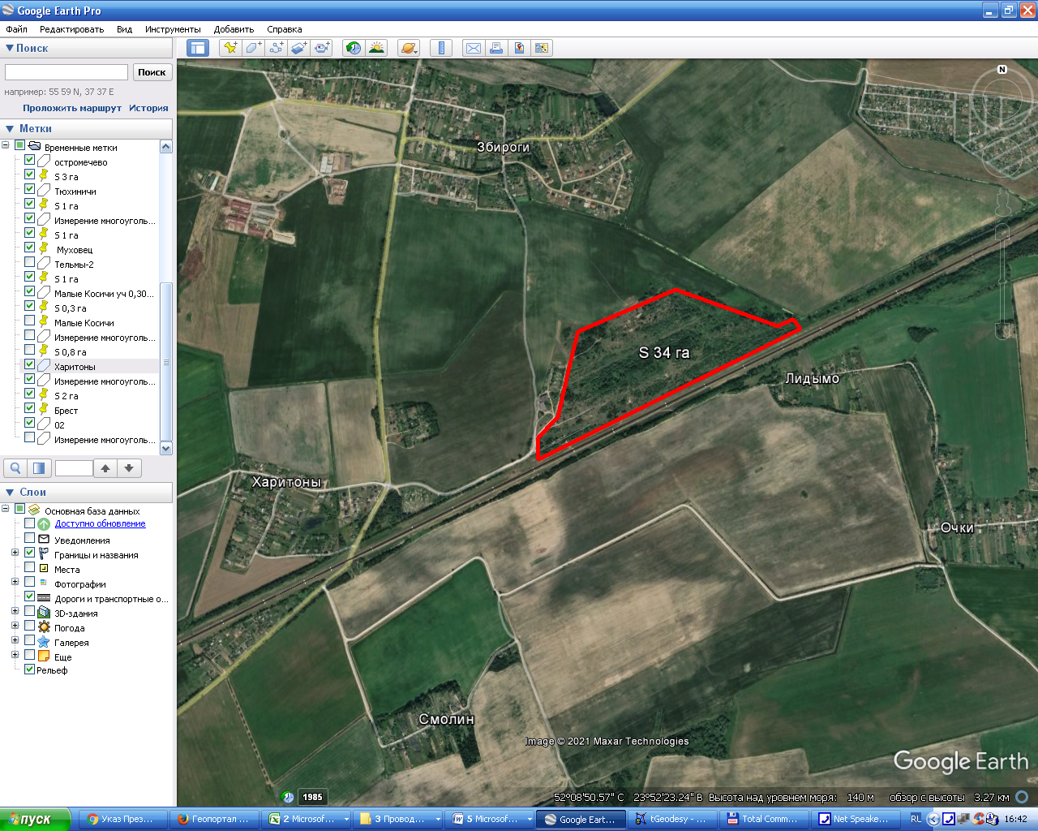
Земельные участки предлагаемые для инвестирования и осуществления коммерческой деятельности
Место расположения: Брестская область, Брестский район, Чернинский с/с, д. Харитоны
GPS координаты участка
52.153012, 23.880638
Площадь земельного участка 34 га.
Земельный участок расположен вблизи железнодорожной ветки Брест-Барановичи в 10 км. от станции «Брест-Восточный» и на расстоянии 4 км. от автодороги М1 (Е30).
Территория СЭЗ «Брест»

Slide 11
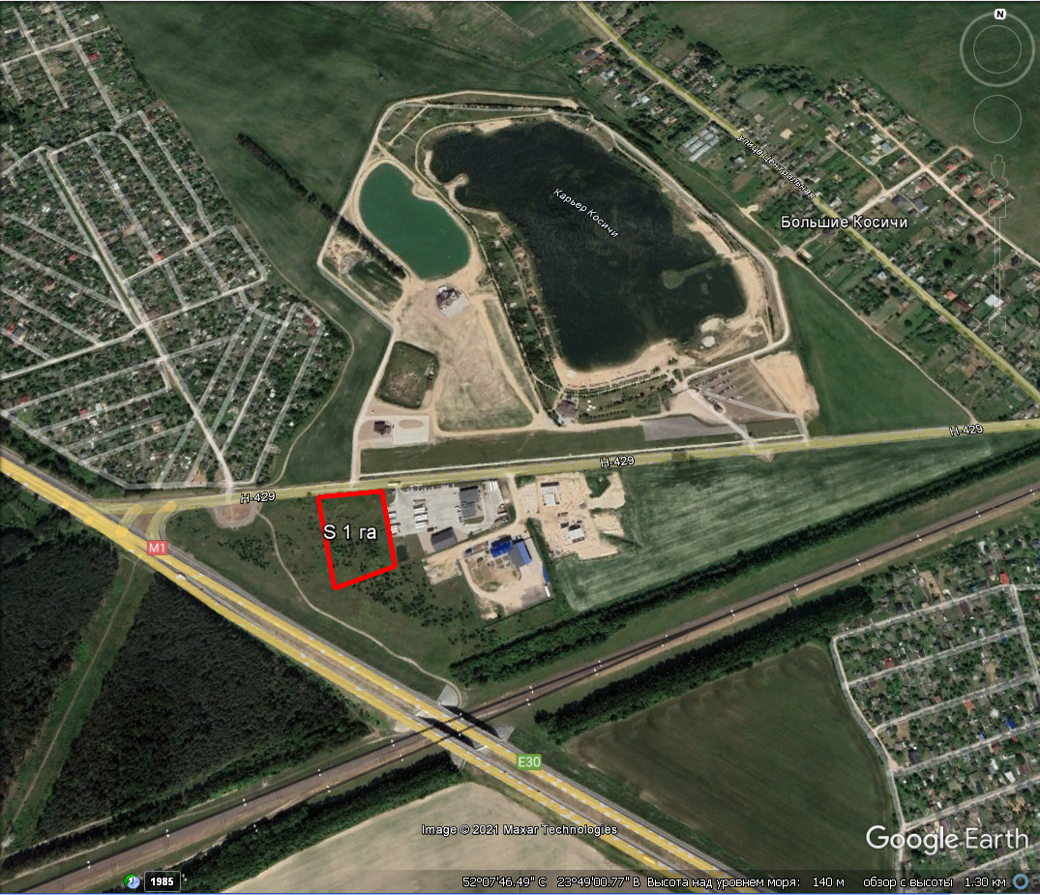

Земельные участки предлагаемые для инвестирования и осуществления коммерческой деятельности
Место расположения: Брестская область, Брестский район, Чернинский с/с, д. Большие Косичи
GPS координаты участка
52.132457, 23.806095
Площадь земельного участка 1 га.
Земельный участок расположен вблизи автодороги М1 (Е30).

Slide 12
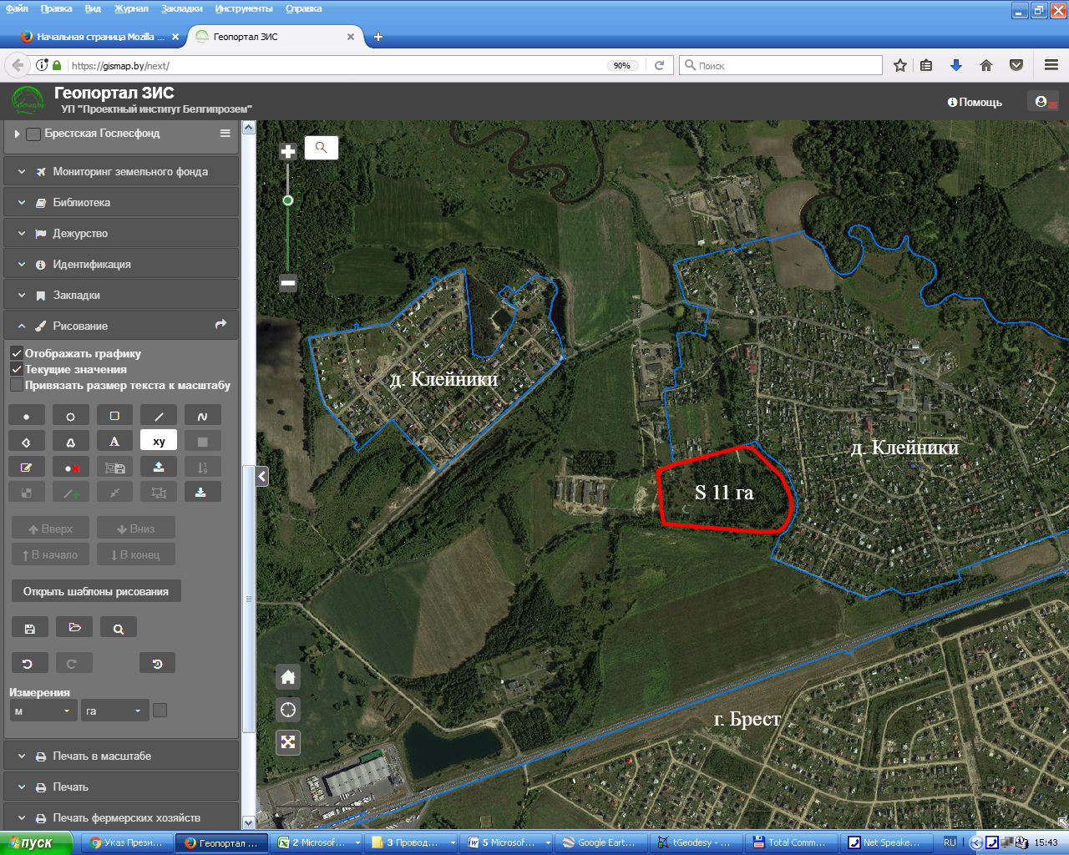
Земельные участки предлагаемые для инвестирования и осуществления коммерческой деятельности
Место расположения: Брестская область, Брестский район, Клейниковский с/с, аг. Клейники
GPS координаты участка
52.137194, 23.601231
Площадь земельного участка 11,0 га.
Земельный участок расположен на расстоянии 1 км от автодороги М1 (Е30).
Территория СЭЗ «Брест»

Slide 13
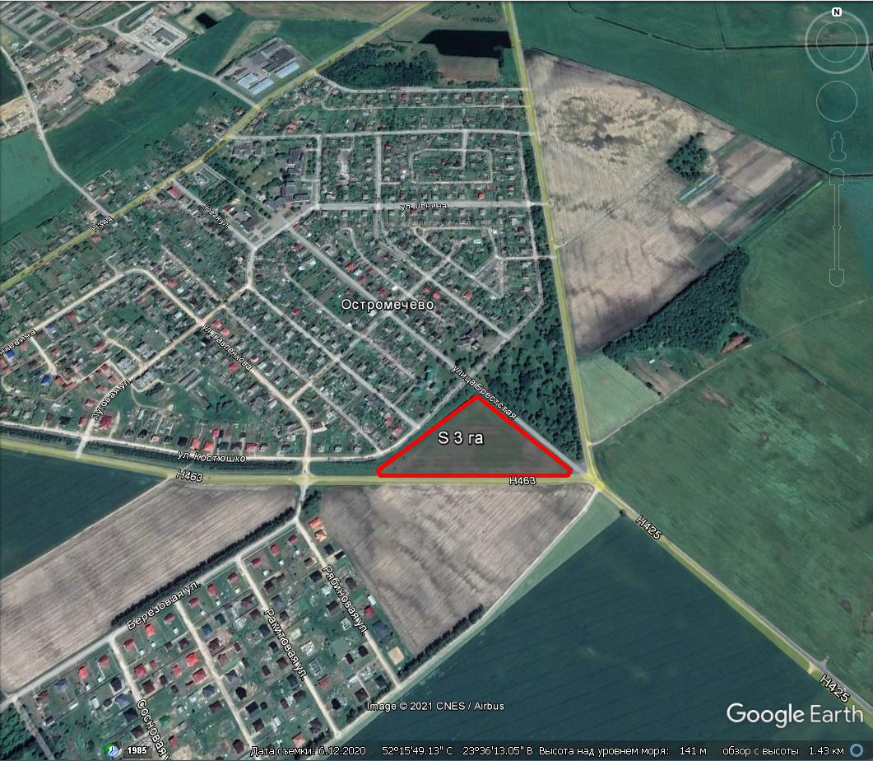
Земельные участки предлагаемые для инвестирования и осуществления коммерческой деятельности
Место расположения: Брестская область, Брестский район, Лыщицкий с/с, аг. Остромечево
GPS координаты участка
52.261869, 23.593973
Площадь земельного участка 3,0 га.
Земельный участок расположен вблизи автодороги М1 (Е90).
Выделение земельного участка предусмотрено для строительства АЗС и придорожного сервиса

Slide 14
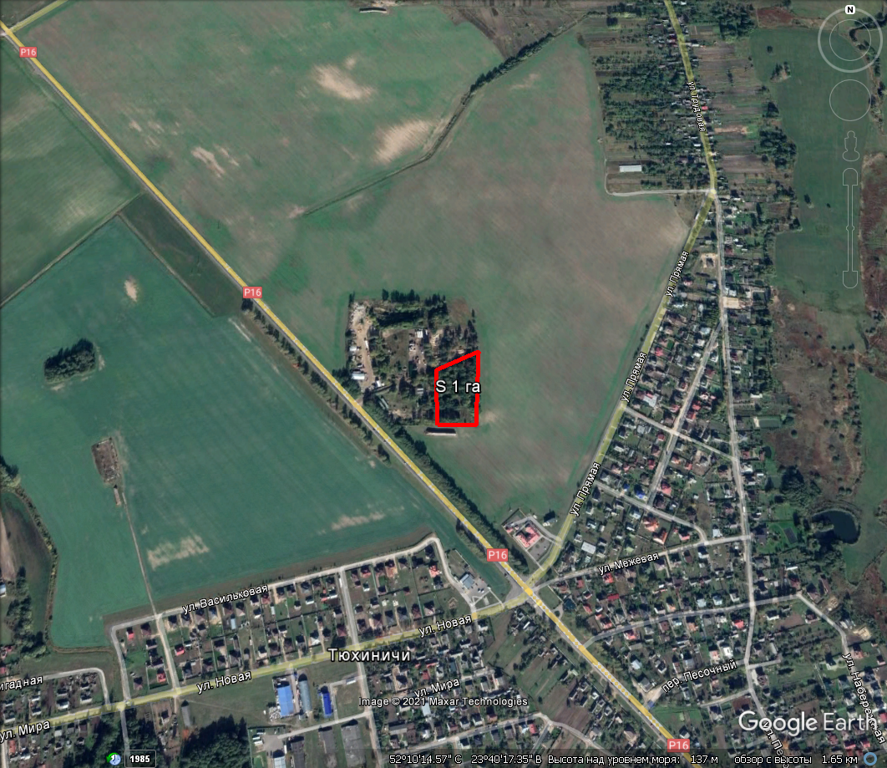
Земельные участки предлагаемые для инвестирования и осуществления коммерческой деятельности
Место расположения: Брестская область, Брестский район, Мотыкальский с/с, д. Тюхиничи
GPS координаты участка
52.164605, 23.663739
Площадь земельного участка 1,0 га.
Прилегает к автодороге Р-16
Земельный участок расположен на расстоянии
2 км. от автодороги М1 (Е30) и города Бреста

Slide 15
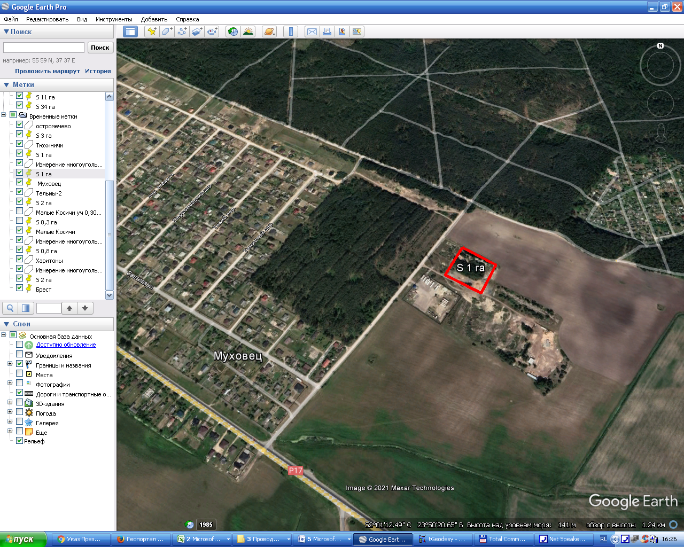
Земельные участки предлагаемые для инвестирования и осуществления коммерческой деятельности
Место расположения: Брестская область, Брестский район, Мухавецкий с/с, аг. Мухавец
GPS координаты участка
52.024102, 23.834105
Площадь земельного участка 1,0 га.
Земельный участок расположен на расстоянии 0,5 км. от автодороги Р-17

Slide 16
Земельные участки предлагаемые для инвестирования и осуществления коммерческой деятельности
Место расположения: Брестская область, Брестский район, Чернинский с/с, д. Большие Косичи
GPS координаты участка
52.132457, 23.806095
Площадь земельного участка 1,0 га.
Земельный участок расположен вблизи автодороги М1 (Е30).

Slide 17
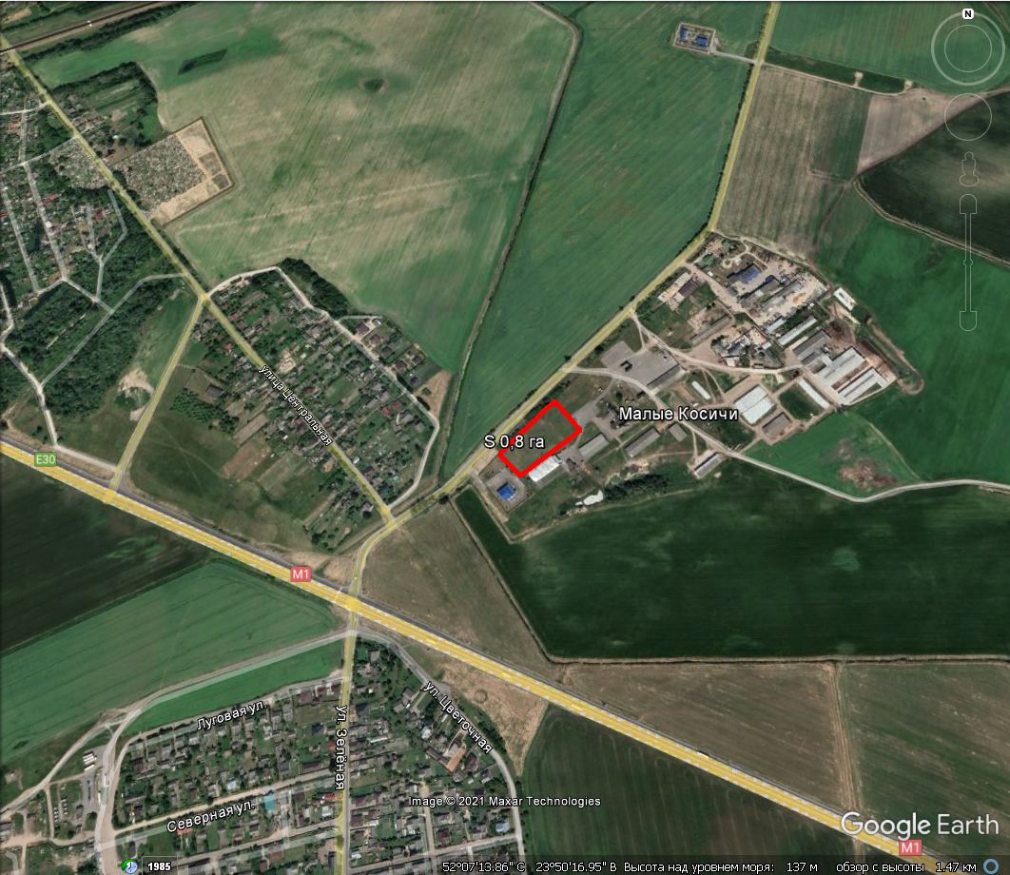
Земельные участки предлагаемые для инвестирования и осуществления коммерческой деятельности
Место расположения: Брестская область, Брестский район, Тельминский с/с,
деревня Малые Косичи
GPS координаты участка
52.125684, 23.835288
.
Площадь земельного участка 0,8 га.
Земельный участок расположен на расстоянии 0,2 км от автодороги М1 (Е30) на расстоянии 7 км от областного центра

Slide 18
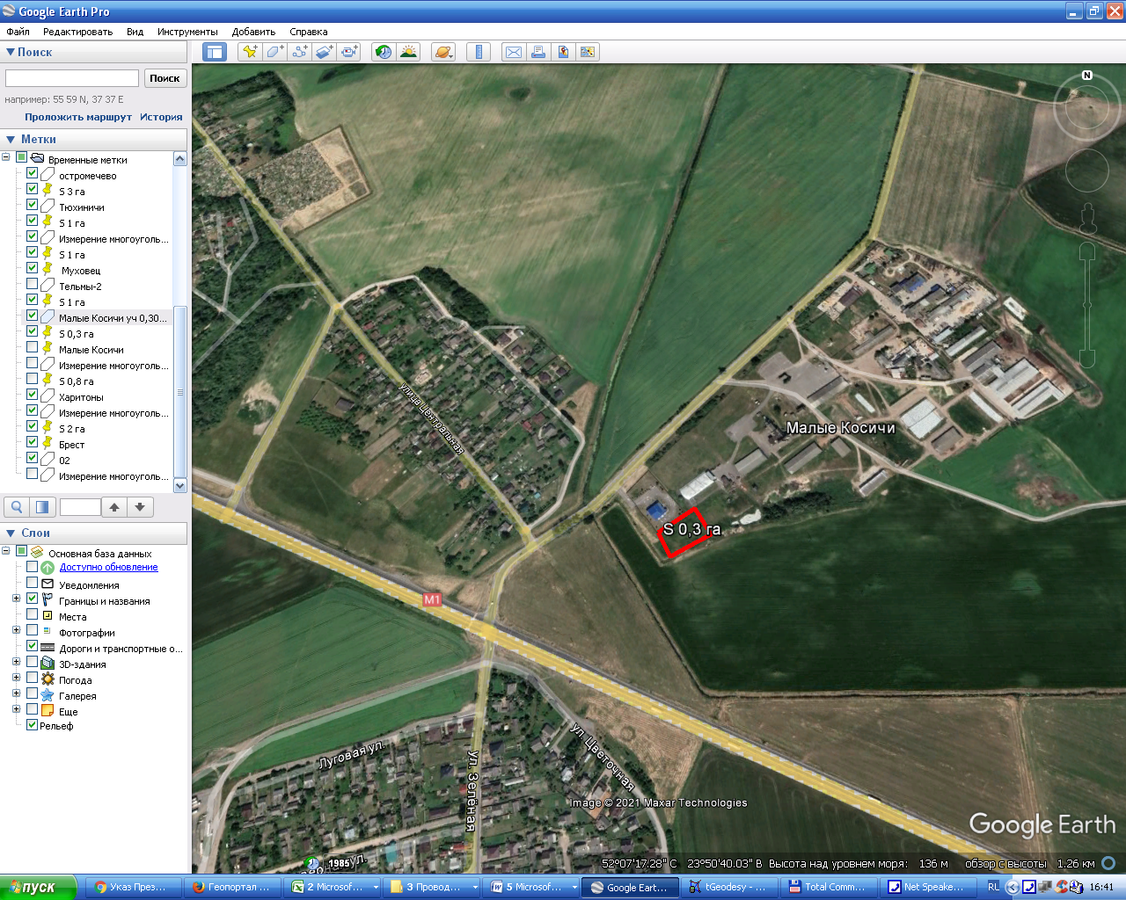
Земельные участки предлагаемые для инвестирования и осуществления коммерческой деятельности
Место расположения: Брестская область, Брестский район, Тельминский с/с,
деревня Малые Косичи
GPS координаты участка
52.124766, 23.836093
.
Площадь земельного участка 0,3 га.
Земельный участок расположен на расстоянии 0,2 км от автодороги М1 (Е30) на расстоянии 7 км от областного центра

Slide 19

КОНТАКТЫ
Заместитель председателя Брестского райисполкома
Шлыков Леонид Иванович
Телефон: 80162 21 15 70
+37529 797 97 21
E-mail: brest_rik@brest-region.gov.by
Начальник отдела экономики
Брестского райисполкома
Гомзюк Алина Иосифовна
Телефон: 80162 20 44 83
E-mail: ekonom_brestrik@brest-region.gov.by

